Slide 1









区块链与比特币简介
单明辉

Slide 2
agenda
概览
比特币的算法基础
区块链结构
链式
区块
比特币运行
交易
网络
挖矿
扩展
智能合约
以太坊
ICO

Slide 3
概览
2008年，中本聪提出思想；2009年开源项目，比特币诞生
去中心化的发行、存储、支付系统
密码学保证安全性
基于获利的机制设计推动系统运行
（挖矿收益）每四年减半，总额2100w，最小单位Satoshi 聪，1聪=0.00000001（10^-8)比特币
2009年1美元=1300比特币，当前（2018.1.16）1比特币=10000美元

Slide 4
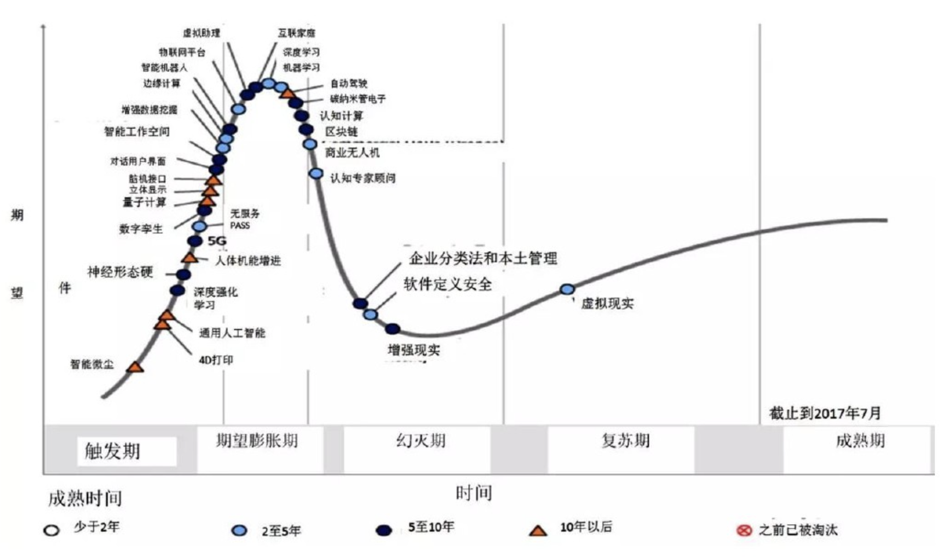
概览-2017新兴技术成熟度曲线-gartner

Slide 5
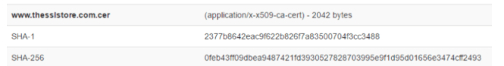
算法基础
哈希算法(sha256)
把任意长度字符串映射成256bit的摘要
特点
单向性：H= hash(text)计算容易；但反向知道H，要得到Text不可能
防碰撞：H=hash(text1)要找到text2使得hash(test2)=H不可能

Slide 6
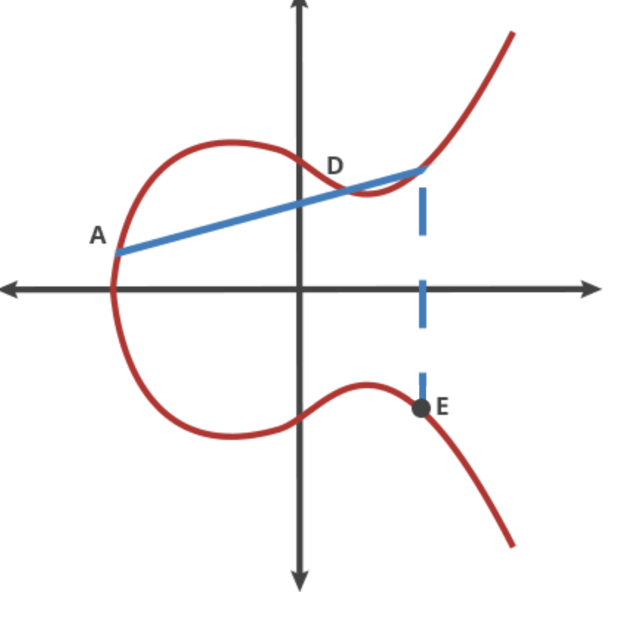
算法基础
非对称加密
椭圆曲线密码。一对<公钥,私钥>，公钥公开，私钥保密
Data = Decrypt(Eecrypt(data|privateKey)|publicKey)
签名Sig(Text) = Encrypt(Hash(Text)|PrivateKey)
验证签名: Hash(Text) == Decrypt(Sig|PublicKey)
特点
防碰撞（每个人的密钥都不同）
非对称（已知公钥，无法推断私钥）
y² = x³ + ax + b
公钥：初始点A，私钥：打点的次数N

Slide 7
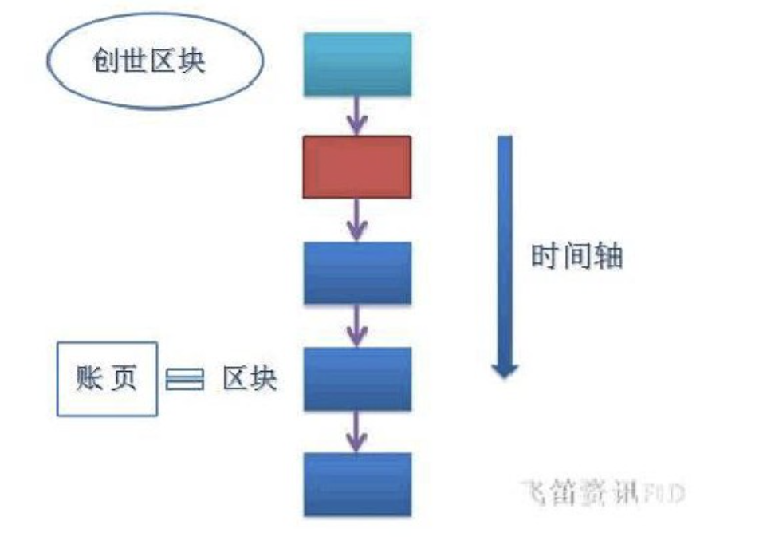
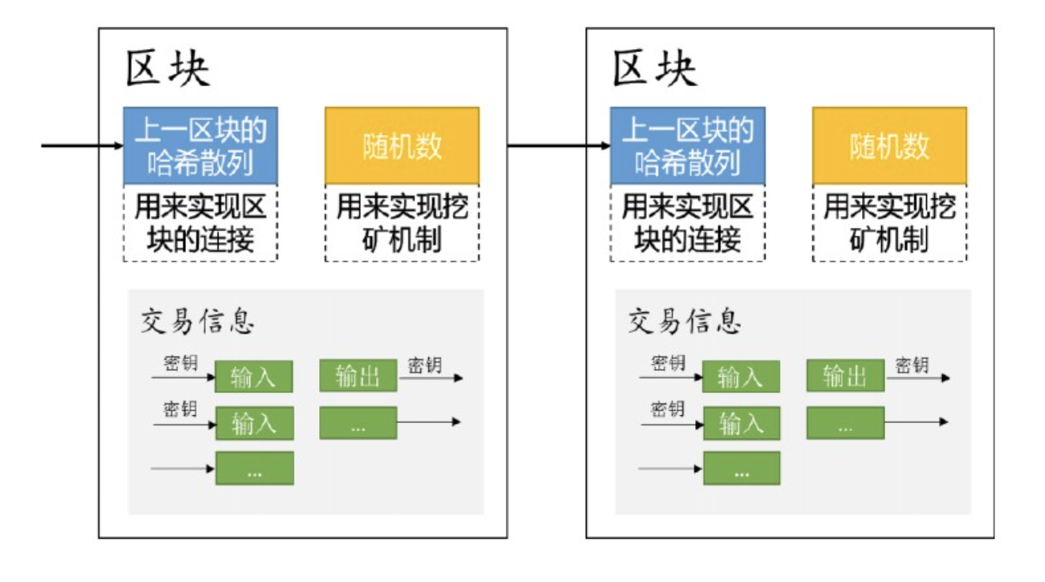
区块链-链式结构

Slide 8
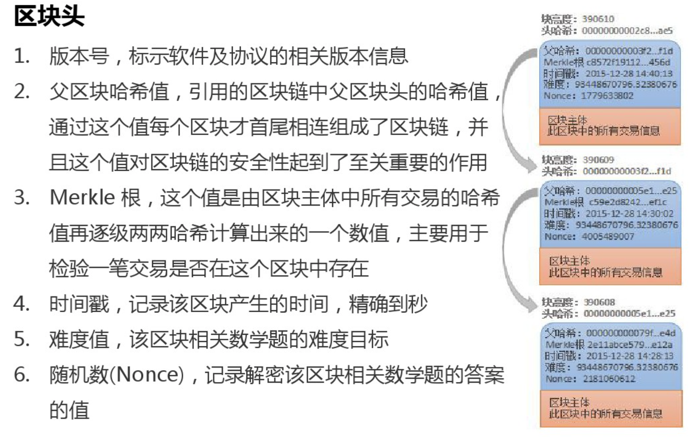
区块链-区块结构

Slide 9
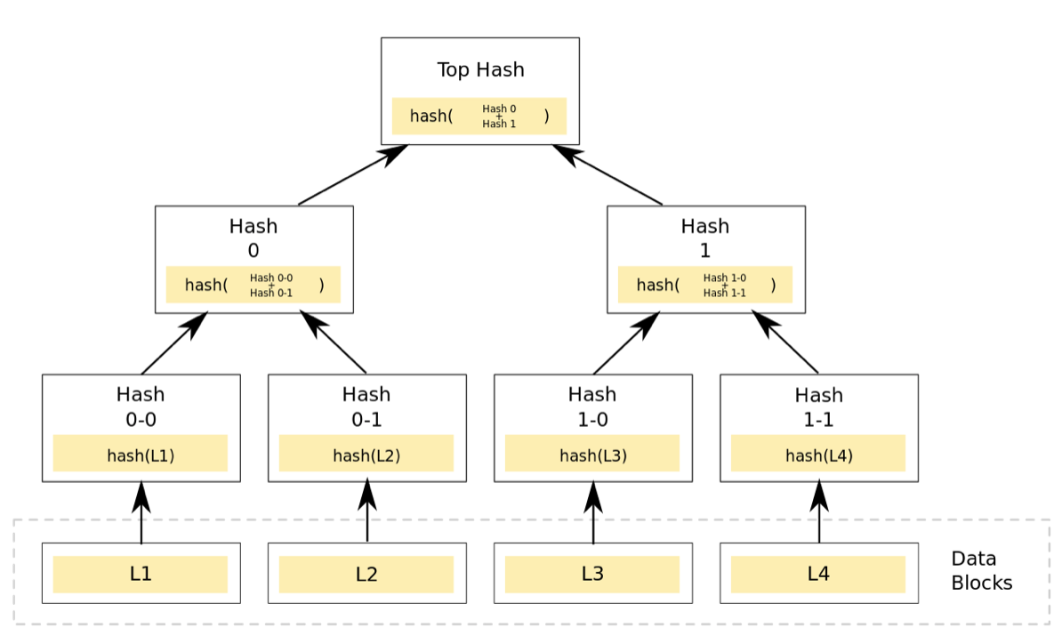
区块链-Merkle树

Slide 10
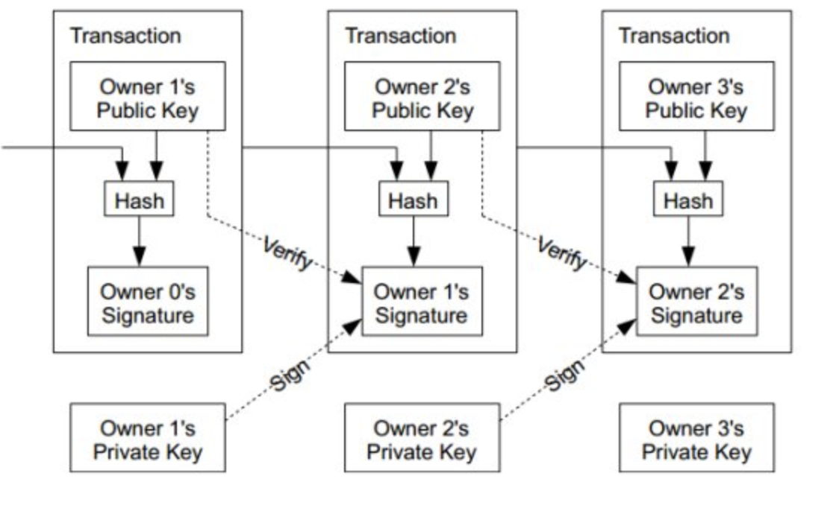
比特币-支付
Notes:
一笔支付必须以链上之前支付的输出做为输入。多余的可以转给自己。输入和输出之间的差额作为手续费

Slide 11
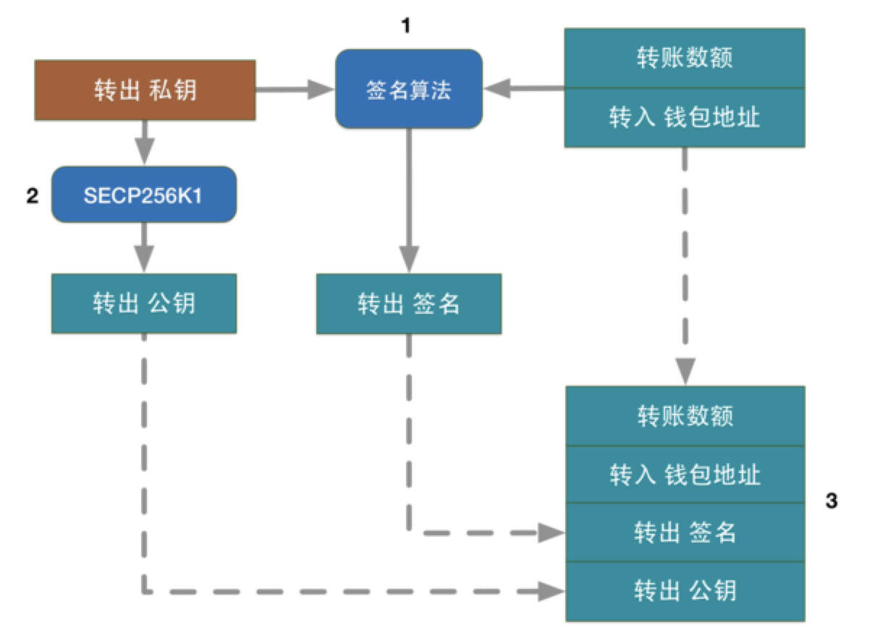
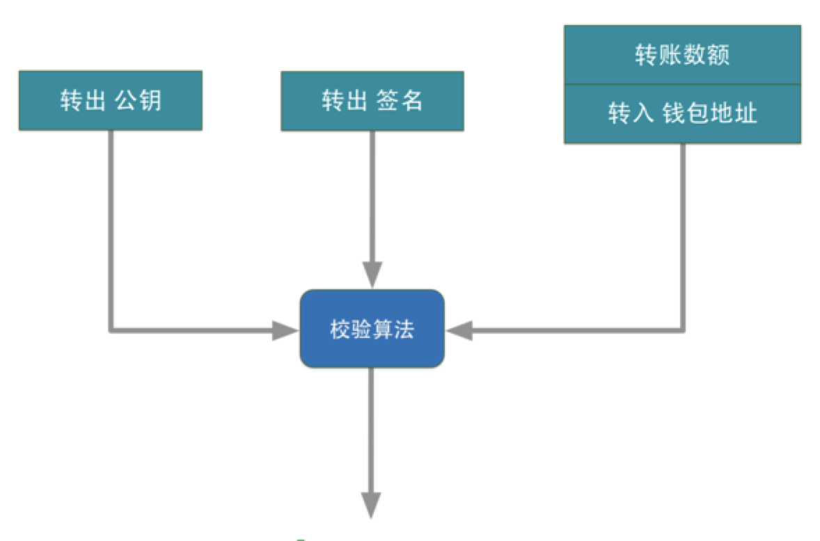
比特币-支付
支付创建
支付验证
交易被广播至所有的网络节点，验证后被打包进入下一个区块
Notes:
交易被广播至所有的网络节点

Slide 12
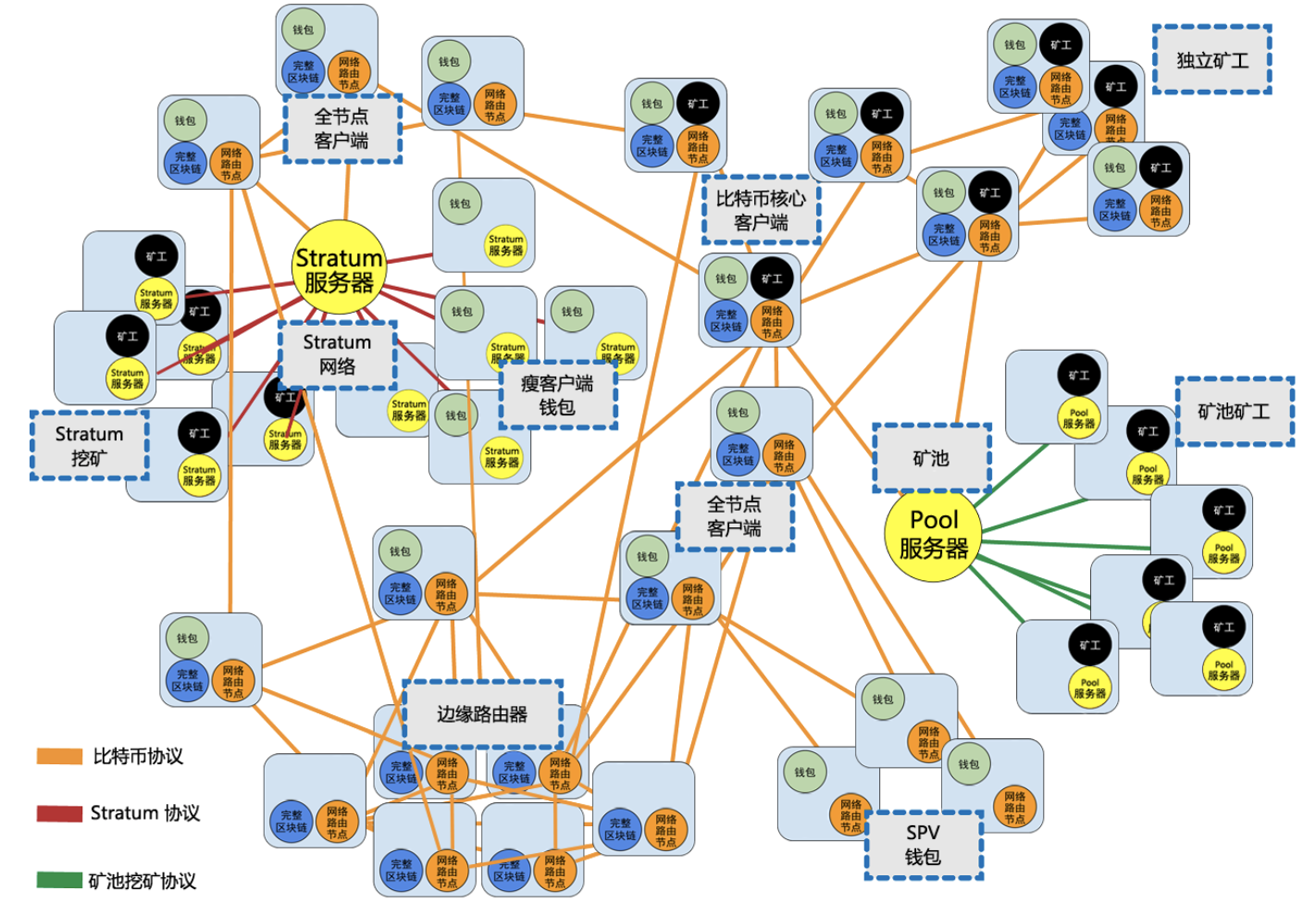
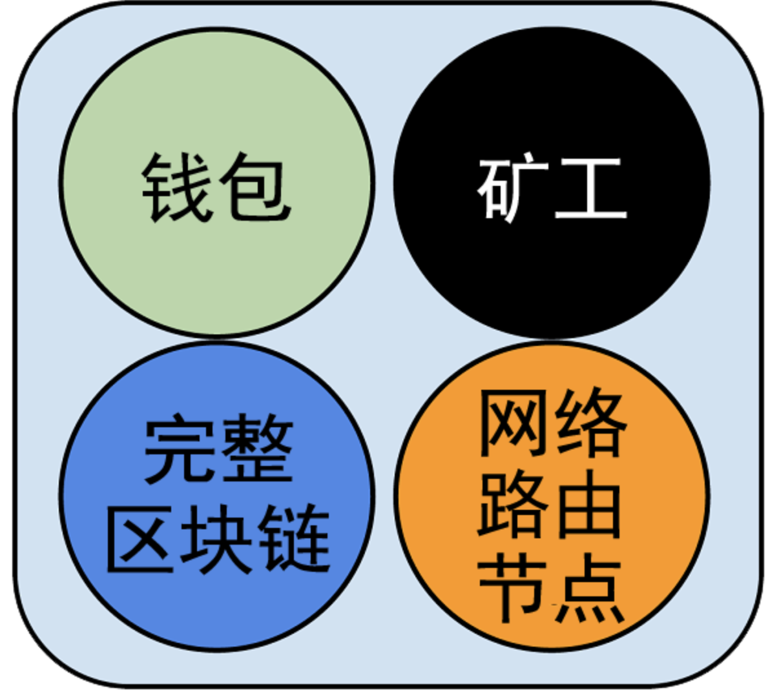
比特币网络

Slide 13
比特币-挖矿
第一步：找到区块版本号version。
第二步：找到上一个区块的hash值（父区块哈希值）：prev_hash。
第三步：输入记录交易的hash树的根节点hash值（Merkle根）：root_hash。
第四步：更新的时间（时间戳）:time。
第五步：全网当前难度（难度目标）:difficulty
难度在区块中以“尾数-指数”的格式存储为难度位。难度位的值为0x1903a30c，0x19是指数（exponent）的十六进制格式，后半部0x03a30c是系数（coefficient）。
第六步：自己找一个随机数Nonce：这个就是反复试的部分，不断递增该数字并做哈希运算直到对应哈希值小于难度指定的taget值。
Result = SHA256(SHA256(version , prev_hash , root_hash , time , difficulty, random))
target = coefficient * 2^(8 * (exponent – 3))
挖到矿标志：HashResult < target
如果nonce尝试了一遍都不行，改变币基字段中的随意信息，即可从头再尝试一遍nonce
算法规定：一个新的区块的第一笔交易必须将特定数目的比特币发到某个地址，这个地址y一般会设成挖矿人自己的比特币地址，从而获得系统的比特币奖励。

Slide 14
比特币-挖矿
挖矿难度的分析
自适应：新难度=上一难度 * 20160分钟/上一2016块计算的时间
如果上一周期时间偏短，则按比例增加目标难度
挖矿的奖励制度
每个区块50币，每210000区块减半（10min一个区块，相当于4年）
交易费用（大约相当于区块奖励的1%）
最长链共识
只有最长链能得到共识和延长，其他链以及链上的交易都被放弃
交易所
类似银行：把币转给交易所，交易所内部结算（破产，信任）

Slide 15
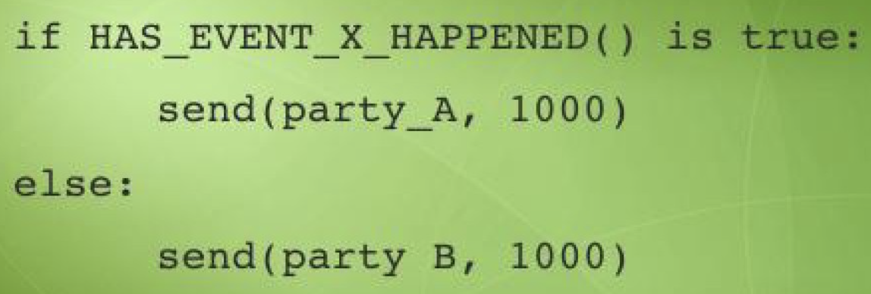
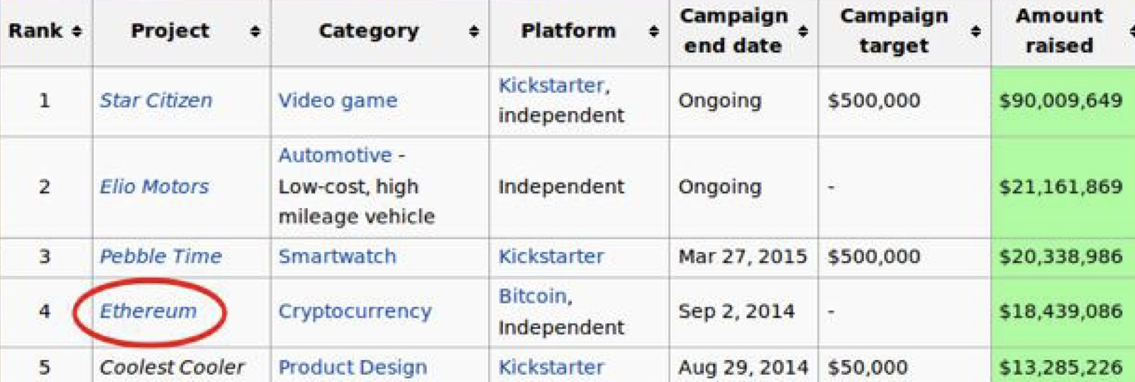
智能合约
智能合约：运行在安全环境下的程序，可以直接控制数字资产
驱动力：运行主体（矿工）可以挣交易手续费（gas）

Slide 16
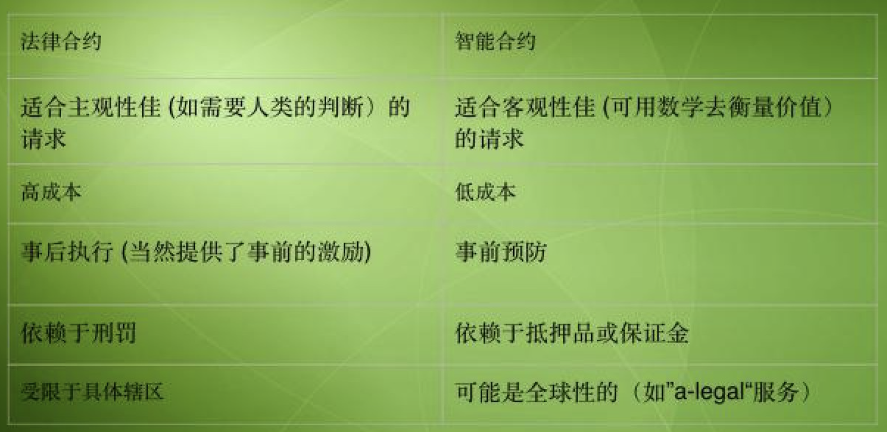
智能合约

Slide 17
以太坊
Ethereum（以太坊）是一个平台和一种编程语言，使开发人员能够建立和发布下一代分布式应用。
Ethereum可以用来编程，分散，担保和交易任何事物：投票，域名，金融交易所，众筹，公司管理， 合同和大部分的协议，知识产权，还有得益于硬件集成的智能资产。
内置了图灵完备编程语言（以太坊虚拟机运行）的区块链

Slide 18
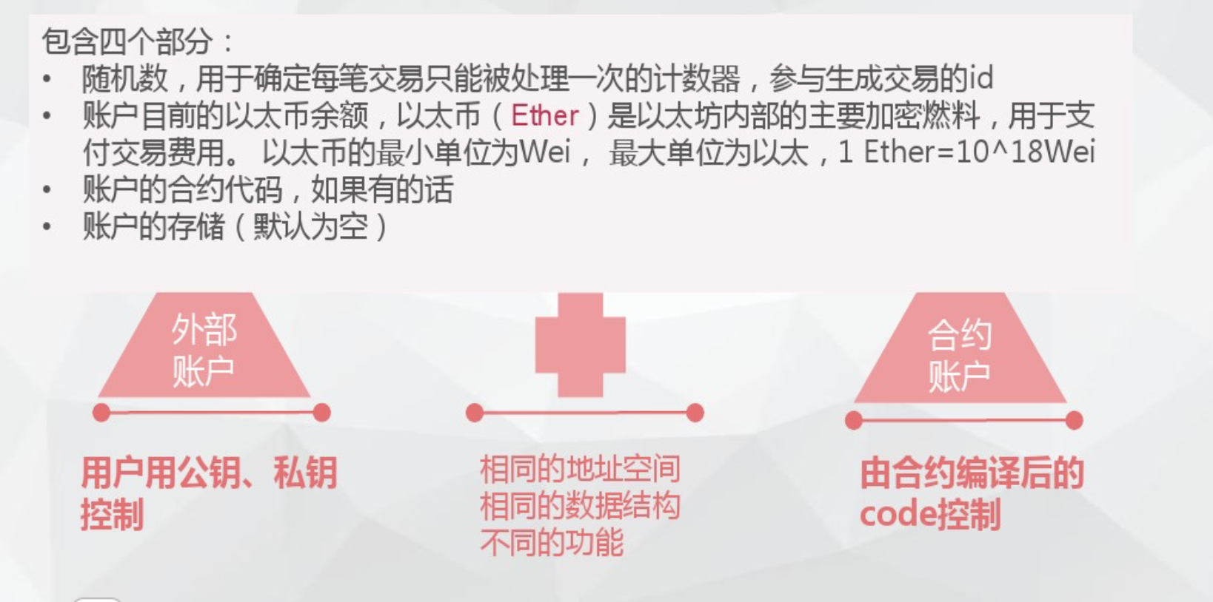
以太坊

Slide 19
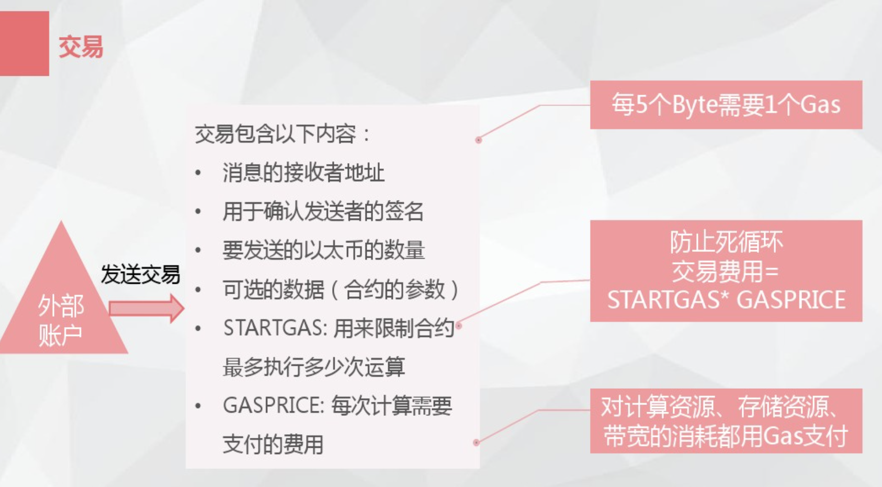
以太坊

Slide 20
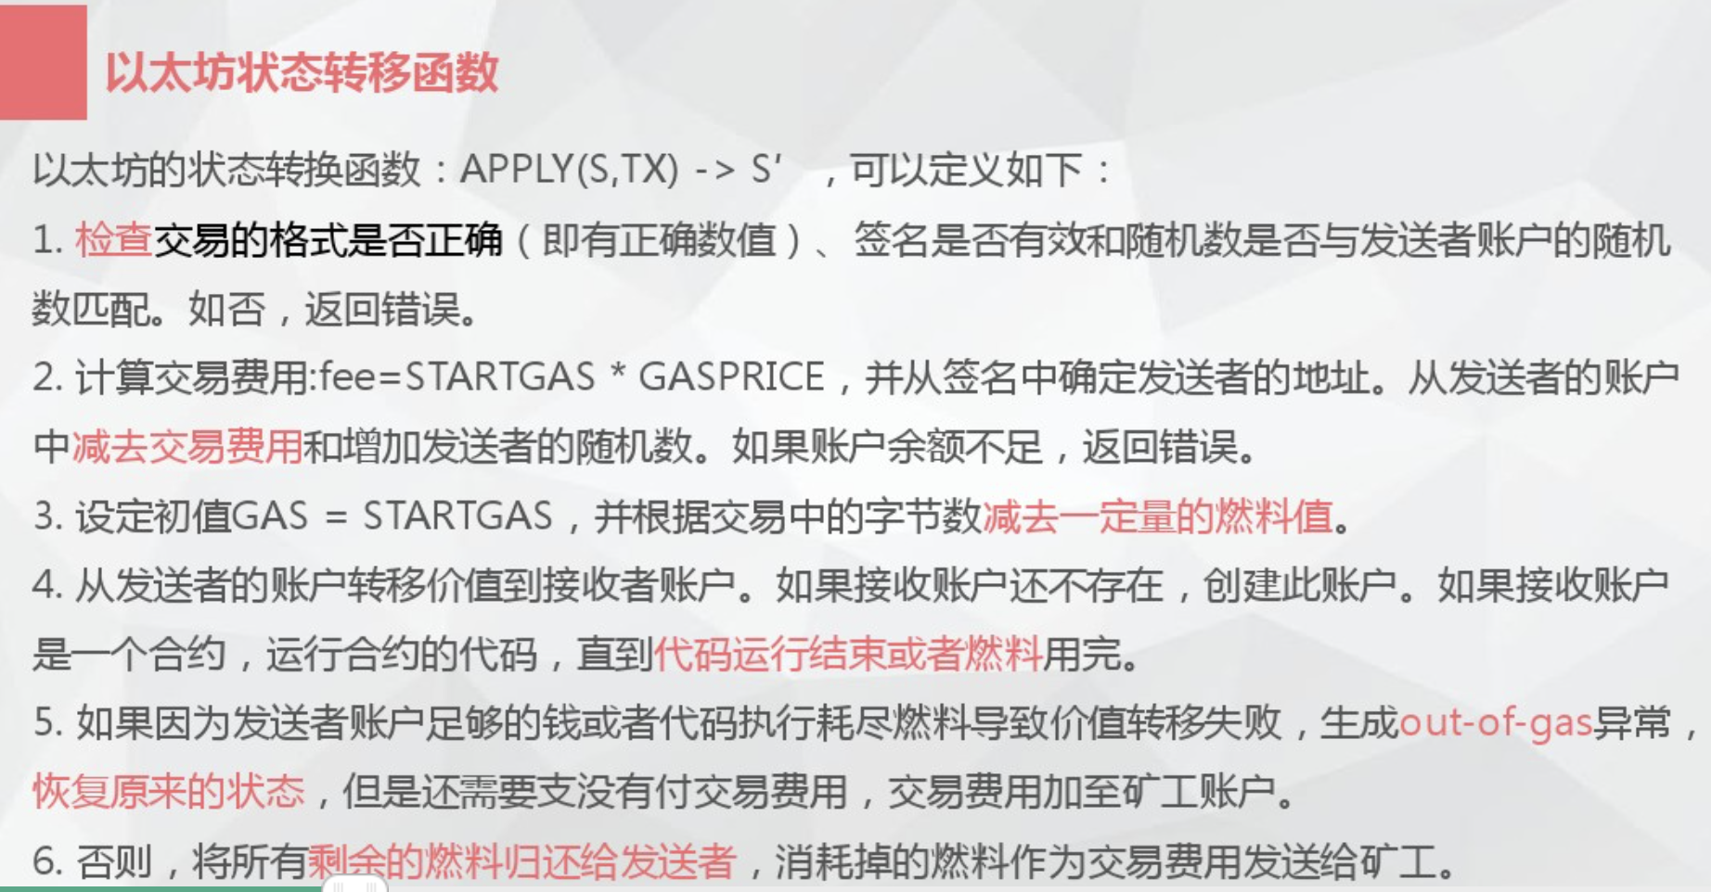
以太坊

Slide 21
ICO
Initial Coin Offerings(vs. Initial Public Offering)
用虚拟币（比特币，以太坊，也有其他）去投资的早期产品或者项目的行为
项目方一般会按比例给投资者发放代币，一般代币可在项目中使用或者分红；少数情况是直接给项目股份
发放的代币，有的可以通过二级市场交易获得升值回报，有的可以通过得到分红获得回报
风险：若没有交易系统支持，往往没有收益

Slide 22
ICO
首个：2013年6月，万事达币（MSC），募集了5000多个比特币，至今没有代币上线交易，项目应该是失败了
未来币(NXT)，募集了21个比特币（当时约为6000美金），全盛时期NXT的市值更是超过了1亿美元（现在只有1000万美元不到了）
以太坊，募集资金超过1800万美元，市值也达到了10亿美元，最近有所回落，目前市值还有8.27亿美元
大部分ICO 都因过度炒作或者诈骗而宣告失败

Slide 23
ICO
简单判断 ICO 大坑的办法 纯粹就是一个币，且以全球支付为卖点，并说不清有什么显著特性的 ICO，基本上99%是坑，目前已经不具备做个币就能爆发的机会了； 把项目说的巨大，然后，并没有特别明显的盈利模型的项目，绕道而行 所有的精力都放在推广上，代码寥寥甚至不开源的，不要参与； 号称要做一个平台，却看不到任何坚实、创新的技术架构的平台代币，基本上也是破发的命； 核心领导人在业界口碑不好的，或者曾经有过黑历史、黑标签的。

Slide 24
总结
SHA256和椭圆曲线密码为基础
区块链构成的P2P网络
链式的交易记录，最长链
挖矿：hash谜题，争取奖励的同时支撑币的运转
智能合约：可以控制数字资产的代码
以太坊：
区块链为基础，ether币为燃料
完备的智能合约支持
ICO
募集虚拟币以支持项目发展

Slide 25

让年轻人的娱乐更阳光

Slide 26
解决的问题
去中心化，无监管
不可篡改
透明
匿名
信任关系

Slide 27
